Slide 1
Techniki zarządzania czasem
Arkadiusz Ostrzyżek

Slide 2
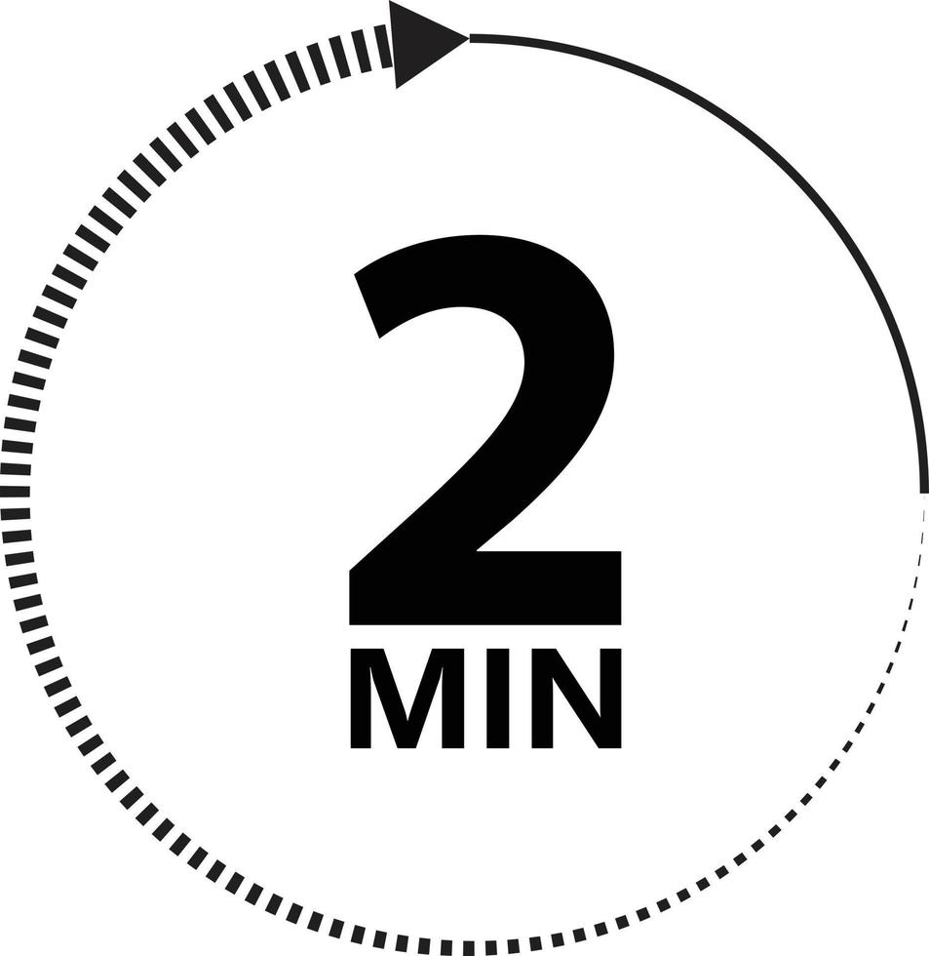
Zasada 2 minut
Wykonujemy rzeczy natychmiast
Ogranicza konieczność planowania

Slide 3
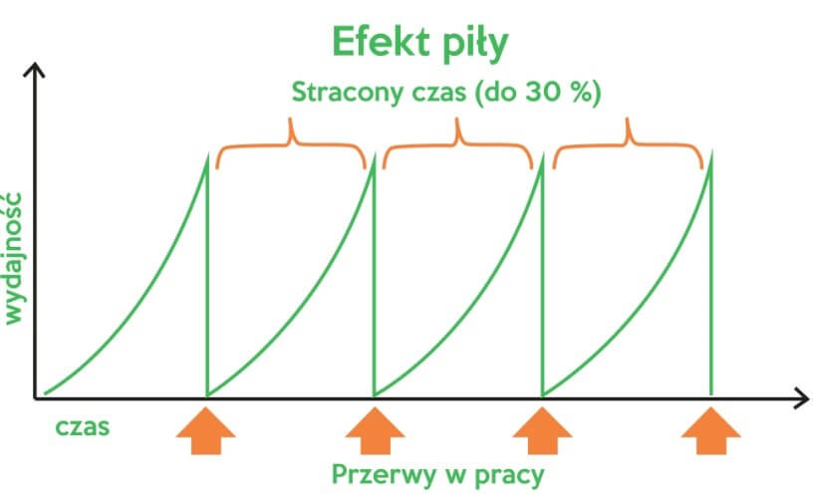
Efekt piły
Przerwy w pracy zmniejszają naszą wydajność
Powinniśmy unikać częstego rozpraszania się

Slide 4
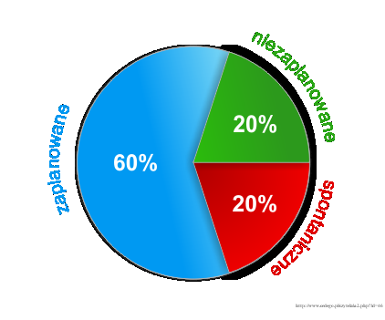
Zasada 60:40
60% czasu przeznaczamy na pracę
40% czasu rezerwujemy na niezaplanowane czynności

Slide 5
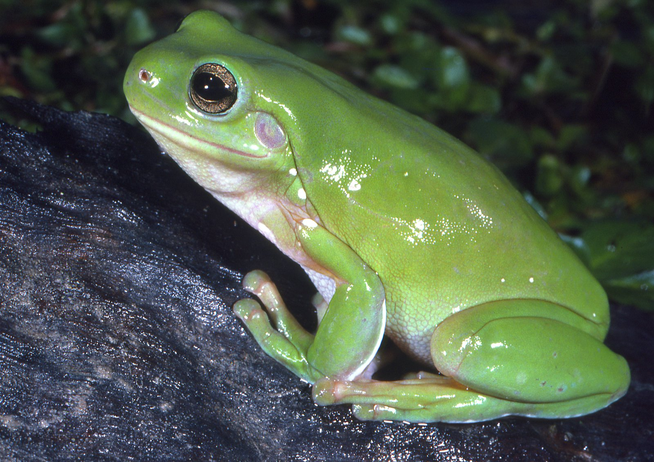
„Zjadanie żaby”
Propozycja Briana Tracy’ego
Wykonywanie najpierw najbardziej niewygodnych czynności

Slide 6
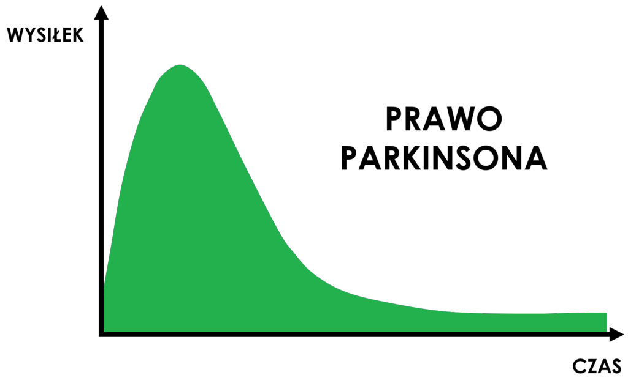
Prawo Parkinsona
Rozwlekanie zadań
Stwarzanie celów czasowych

Slide 7
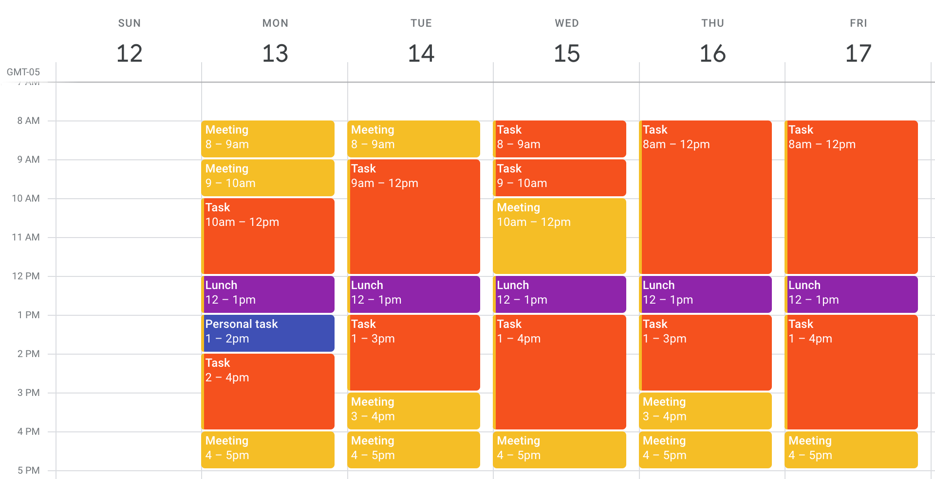
Metoda bloków czasowych
Tworzenie regularnych bloków, w których zajmujemy się tylko jednym zadaniem
Pomaga w koncentrowaniu myśli

Slide 8
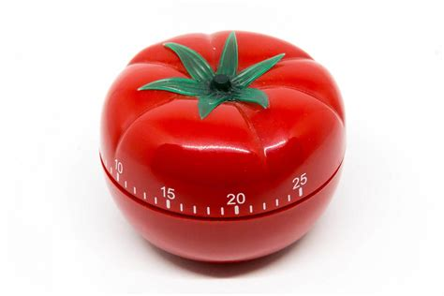
Technika pomodoro
Pracę dzielimy na cykle 25 minut
Cykle rozdzielane są przerwą 5 minut
Co 4 cykle, odpoczywamy 15-20 minut

Slide 9

Checklisty
Najprostrzy sposób na zorganizowanie pracy
Sortowanie wedłóg własnych kryteriów

Slide 10
Dziękuję za uwagę

